Slide 1
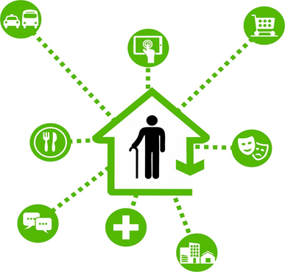

Ouder worden in je dorp
Prof. dr. Louise Meijering
(l.b.meijering@rug.nl)
Kenniscafé Vledder
Met dank aan Linden Douma, Jodi Sturge en Marike Fowler
Notes:
Outline
Belang van de leefomgeving
Mijn onderzoek met ouderen
Belangrijke concepten en aanbevelingen – zes ingrediënten
Maar ik begin met een verhaal

Slide 2
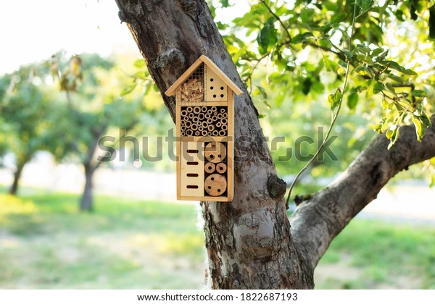
Notes:
Verhaal van mevrouw Pietersen
Halverwege de zeventig, tien jaar geleden weduwe geworden. Ze heeft zelf een beroerte gehad. Problemen met haar geheugen, en balans.
- Aanleunwoning in een dorp, bij een zorgcentrum
- Goed contact met buren; maar niet teveel over de vloer
- Dochters in naburige dorpen; zoon iets verder weg; komen vooral bij haar op bezoek; soms gaat ze met de auto naar ze toe
- Lopen naar de winkel, met rollator
- Fietsen naar de banketbakker
- Fietsen voor de lol – elektrische fiets
- Met de auto naar de kerk
- Auto naar regionaal ziekenhuis; de huisarts komt bij haar thuis

Slide 3




Onderzoek met ouderen
Verschillende landen en woonomgevingen
In verschillende gezondheid
Diverse methoden
  Verhaal en ervaring van de deelnemer staat centraal
Notes:
Veel kwalitatief onderzoek: verhalen van ouderen
Maar ook: dichtbij mensen zelf, hun ervaringen centraal stellen.
In verschillende landen. Mensen met beperkingen, maar ook kijken naar hun mogelijkheden!

Slide 4
2017: Leeftijdsvriendelijk Vledder
Bron: Fowler (2017)
Notes:
Marike’s onderzoek: hoe welbevinden van ouderen gevormd wordt door de leefomgeving – of eigenlijk in hoeverre de leefomgeving wel of niet leeftijdsvriendelijk is.
Tuinen!
“Well when you work outside in the garden then often someone passes by on the bicycle and says something or will make a small chat with me. And when I am at the back of the house the same occurs, because my house is located on the corner [of the street] having contact is easy. For people it is important to have contact because when you live alone you will become lonely.” – Mrs de Jong
Paden in het dorp – inclusief bestrating
A concrete road is nice to walk on because my feet sometimes bother me. Then I look for places that are more comfortable for me to walk on. This [paving currently walking on] is okay, pretty flat. However, behind the church, there are very bad stones. People with a walker also do not like that” – Mrs Smit
Lopen op de weg, of op het fietspad
“Last week I was walking here [on the road] and then a man came in a car. I think he did not see me. I was walking left so I had to go into the grass. Otherwise he would have hit me. Well just because there is no pavement”. – Mrs van Dijk
““So when you want to go in that direction [of village] as a pedestrian you can only walk on the cycle path. (...) Especially in the summer this not pleasant because many bikes will come racing by.” – Mrs Visser
Activity space wordt beinvloed door de fysieke inrichting van de ruimte – bepaalde plekken worden vermeden, andere juist wel gebruikt!
Fietsen, inclusief e-bike en duofiets

Slide 5
onderliggende concepten
Ouder worden in je dorp

Slide 6
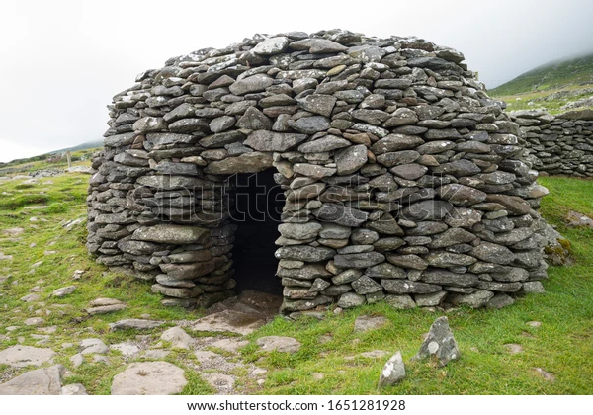
Belang van de leefomgeving
Ageing in place
  In je eigen huis, en je eigen buurt of dorp
  Sociaal netwerk
Bron: Boyle et al. (2015)
Notes:
Ageing in place
Beleidsideaal: het bespaart kosten
Veel ouderen willen dit zelf ook, omdat ze dan kunnen blijven wonen op een plek die 1) ze kennen; 2) waar ze vrienden, familie en buren kennen; 3) waar ze zich goed voelen
Citaat onderzoek NZ
BEING FAMILIAR WITH THE COMMUNITY, FEELS LIKE HOME – HOME AS A REFUGE, COMMUNITY/NEIGHBOURHOOD AS A RESOURCE
One couple sums up this idea of familiarity when asked to specify what they mean by saying their community felt “like home”:
Int: What do you mean by that [comment], “Actually, it’s home”
J: It’s home!
Int: Yes?
J: This is where our roots are. And that is very wide in that it is a community that we know, the landscape we know. It’s not foreign to us . . . you know when you’re home. . . . No, but it’s, it’s [pause] a place that you know. You know so well. It’s like being part of the family almost, you know. But that’s a very emotional response to it . . . . The advantages [of staying] well that’s, you’ve got social networks. You know where to find things at the supermarket. Little details like that sometimes make a tremendous amount of difference. If you can walk in, pick it up, go, you don’t have to wander around with your glasses on so you can find things.
L: Another thing too, when you get older it’s a big upheaval in your life to go from one place to another place . . . . [It] would be a huge upheaval for us to shift out of here and go somewhere else at this stage. Even later on probably
J: So that’s an advantage of staying in the same house. No need for all that adjustment
L: And I should imagine it would be more difficult to adjust in later years than in younger years . . . elderly people, probably could find that quite difficult
J: But that’s because they don’t have those social networks that make being old okay
Int: Yeah. Social networks that make being older —?
J: Make being older fine
L: Make you feel more secure -
J: - You’re secure, you’re
L: You know, I’m secure in the thought that I’ve got a family, I’ve got a doctor to go to. There’s a hospital here . . . there’s a dentist here. Whatever it is else I need. I feel quite secure that they’re all in this community
J: If you change places you’ve got to rethink all those things. How do I get to here? Which shop do I use and those kinds of things . . . .
(Interview, Jane and Laurie, Tokoroa)

Slide 7
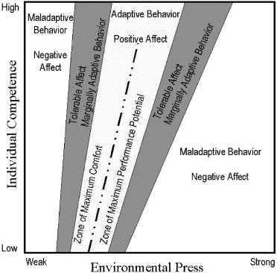
Person-environment fit
Bron: gebaseerd op Lawton & Nahemow (1973)
Notes:
Samenspel tussen kenmerken van de omgeving en kenmerken van de persoon leidt tot verschillende mate van ‘harmonie’ waarin mensen leven met hun omgeving:
Environmental comfort: place attachment to immediate neighbourhood
Environmental Management: place attachment to immediate neighbourhood or outside
Environmental distress: no place attachment, or disruptions in it
Voorbeeld van Environmental Management (positive: managing in spite of press): Ms Muriel Allen, Moss Side, Manchester (living there for 30 yrs)
Environmental press is high:
The area used to be vibrant, with shops, services and clubs, but “there is nothing now”.
People have changed: neighbours used to help each other out, had keys to each others houses, but not anymore! She has a druk and fighting neighbour, a lady who had toilet fear (who was fine otherwise), and a men who employed children to burglar other people for them. They burglared her house, smashed everything, and tried to set it on fire. But, she refuses to be intimidated! She says her daughter moved out, but she was burglared several times. And her friend’s new neighbour was murdered. Thus: high environmental press!!
Veel kennissen, komt veel buiten als ze haar honden uitlaat. Trots om mensen van alle leeftijden te ontmoeten.
Ze kent de plek heel goed, weet precies waar ze wanneer heen wil en kan gaan. Niet bang voor groepen jongeren, ze kent ze.
De plek was vroeger beter, deel van die herinnering leeft voort. En dat is een motivatie voor betrokkenheid met de buurt: ze is lid van het lokale park committee, om het gebied te verbeteren, ook als dit leidt tot conflicten met gemeente en park manager.

Slide 8
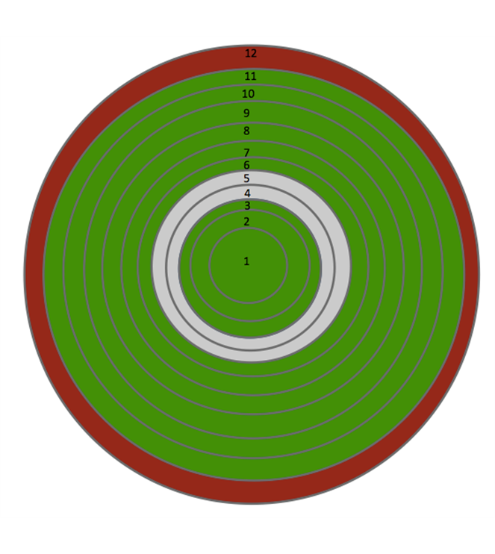
Life space
Janna
Woont in een appartement in een dorp
Woont met haar man, die de ziekte van Alzheimer heeft
Ondersteuning van familie, vrienden en buren
Middelhoog welbevinden
Slaapkamer 7) Gebied aan de straat
Woonkamer/ huis 8) Buurt/ wijk
Uitzicht 9) Sub-regio
Buiten de kamer, op de afdeling 10) Regio
Buiten de afdeling, in de instelling 11) Land
Buiten de instelling/ Tuin 12) Buitenland
Bron: Douma et al. (2021)
Notes:
Geographical life-spaces
Some restrictions or constraints.
Maximal life space: Nation
Independent life space: Nation
Assisted life space: No device
Experienced changes in the magnitude of geographical life-space
Due to health husband no longer going abroad! Major changes within life scales! Fewer and shorter activities.
Individual and environmental factors (underlying changes)
Health partner (Alzheimer’s disease)
Adaptive strategies used
Acceptance new situation
Moving to apartment without garden
Substitution
Maintenance of super market in village
Other modes of transport (Valys taxi)
How changes in life-space favours, or not, SWB
Medium SWB. Health of her husband poses restrictions

Slide 9
Activity space
“Ik heb een vriendin die problemen heeft met haar geestelijke gezondheid. Zij woont al jaren in [een verpleeghuis] […]. Ik ga daarheen, omdat niemand haar opzoekt […] Ik neem bus [77] naar [straat] bij het verpleeghuis. Ik kom meestal aan rond kwart over tien, en dan zijn er verschillende groepen, met verschillende beperkingen en problemen. Ze ontvangen me met open armen. Soms vraagt iemand van de staf, “Mevrouw, wilt u blijven eten?” “Nee” zeg ik dan, want dat is niet de bedoeling van mijn bezoek. Maar soms blijf ik eten en dat vinden ze fijn.” (Mevrouw de Vries, 90-99 jaar)
Bron: Sturge et al. (2020)
Notes:
Activity space is de ruimte waarin het dagelijkse leven van mensen zich afspeelt. Dat van Vera is dichtbij haar huis, behalve een verpleeghuis op 6,5 km van haar huis, waar ze geregeld een vriendin bezoekt.
Vera was one of the participants who regularly visits a friend in a nursing home. For Vera, most of her activities are near her home. Although she has access to a
taxi service for older adults, she prefers to use the city bus where it makes her feel independent. Vera describes the typical route she takes (Fig. 2) as well as the details of her visit.
“…. I have a friend with mental health problems who has lived in [nursing home name] for many years […]. I go there, because nobody visits her […] I take bus number 77 and then to Daisy Street, nearby nursing home. I will arrive at around 10:15 and then there will be different groups of course, experiencing impairments and mental health problems. They will come to me with open arms. Sometimes one of the helps [staff] asks ‘madam, would you like to stay and eat with us?’ No, I say that is not how it should be [purpose of the visit] but sometimes I do stay to eat and they like it.”
– Vera – gescheiden, 90-99 jaar, stedelijke woonomgeving
Vera confidently described how she navigates the 6.5 km route to see her friend and the warm welcome she receives, with an option to stay for a meal. This quote demonstrates how participants travel independently within their small activity space to engage in activities that are meaningful for them.

Slide 10






De zes Ingredïenten om prettig ouder te worden in een dorp

Slide 11

Een fijn huis
Een eigen plek
  “Ik wilde alleen maar hierheen verhuizen als ik een extra slaapkamer zou hebben [zodat mijn vriendinnen en kinderen kunnen blijven logeren.]“ (Mevr. Kaspers, 76-80, aanleunwoning)
Notes:
Een fijn huis, fysiek, social, routines, betekenisvolle activiteiten:
For Mrs. Page, engaging in household tasks enabled her to have a comfortable home. Others, in contrast, disliked doing household tasks, and sought support for household tasks they did not enjoy, such as cleaning, ironing and doing the laundry, such as Mrs. Caspers
Mrs. Caspers evaded doing activities she disliked, such as cleaning, ironing and doing the laundry. Rather, she used money as a resource to pay her housekeeper. Employing a housekeeper, enabled her to spend time and energy to spend on activities that she valued, such as reading and spending time with her friends and children, which resulted in her being comfortable at home:

Slide 12

Een vertrouwd dorp (1)
Of buurt
  Interviewer: Wilt u [in deze buurt] blijven wonen?
  Mr. Aalders: Ja. Hoewel [de buurt] slechter is geworden. Maar dit is onze omgeving. Ik zou het vreselijk vinden als we zouden moeten verhuizen naar [een andere buurt] Groningen]. […] Het is hier, je leven. Ik ken een heleboel mensen hier, niet van naam, maar gewoon van elkaar groeten. […] En ik kan kiezen welke supermarkt ik heen ga, of we lopen een paar straten naar nog een andere. (Mr. Aalders, 76-80 jaar)
Notes:
Encountering familiar strangers

Slide 13

Een vertrouwd dorp (2)
Maar deels ook niet
  “Dat gebied [achter het winkelcentrum] is een soort Rusland, of zoiets. Het is buiten mijn bereik.” (Mevr. Lutz, 76-80 jaar, aanleunwoning)

Slide 14

Gezondheid en welzijn (1)
Omgeving moet gezondheid en welzijn ondersteunen
  J: Ik ga gemiddeld drie keer per week naar [het revalidatiecentrum]. […] Meestal op maandag, woensdag en donderdag. […]
  I: Hoe lang bent u onderweg?
  J: Met de taxi, bedoel je? Dat is ongeveer 45 minuten [enkele reis]. (James, niet-aangeboren hersenletsel, 55-60 jaar, dorp)
Notes:
Gezondheid: - health services rural areas
One particular issue that some participants highlighted related to the time it took to get to health care services. James, for instance, had to travel three times a week for outpatient treatment:
Welzijn en omgeving
Marie, for instance, identified a bench in a park as a place also to have informal encounters and observe the people living in her community
such as families from the nearby refugee and migrant center: QUOTE
For Marie, the bench is a comfortable and quiet place, where she enjoys observing and participating in everyday life. Benches, whether they are near grocery stores or in parks, are a physical asset that provide a place for social encounters with both familiar and unfamiliar people, thus showing how a physical asset can facilitate social inclusion.

Slide 15

Gezondheid en welzijn (2)
Omgeving en welzijn
  “Ik kan daar wel een uur zitten. Af en toe loopt er iemand voorbij, je maakt een praatje, en zo heb ik een mooie middag.” (Marie, 80-89 jaar, geheugenproblemen)

Slide 16

Een sociaal netwerk (1)
Familie
  Opa [wijst naar zichzelf], heeft een zoon en twee kleinzoons, en ze hebben allemaal een seizoenskaart voor [de locale voetbalclub]. Opa betaalt [gelach]. En voor elke thuiswedstrijd komen ze hier, drinken een kop koffie, eten een broodje, gaan naar het voetbal, komen terug en dan staat er een warme maaltijd op ons te wachten [bereid door de vrouw van Mr. Aalders]. En als dat klaar is, dan gaan ze weer naar huis. (Mr. Aalders, 76-80 jaar)
Notes:
Ook: familiar strangers!!! Bankje voorbeeld, mensen die naar je omkijken

Slide 17

Een sociaal netwerk (2)
Vrienden
  Ik had een vriendin met wie ik een hele hechte vriendschap had. Maar ja, zij is ook overladen. En dat heeft invloed, je wordt voorzichtig. Je wilt niet meer zo nauw bij mensen betrokken raken. (Mevr. van Dijk, 66-70 jaar)
Buren – bekenden

Slide 18

Betekenisvolle activiteiten
Bijvoorbeeld vrijwilligerswerk, sociale contacten, lezen, fietsen etc.
  “Ja, dat is zo mooi, [dan fiets ik] als het ware door de landerijen heen en dan zie ik een vogeltje en dan zie ik een bloempje, gras, en ja het gras, ik geniet overal van.” (Mevrouw Pietersen, geheugenproblemen, 71-75 jaar, dorp)
Notes:
Ook in Vledder kwam dit naar voren! Lekker een rondje gaan wandelen of fietsen.
Fietsen: link mobiliteit

Slide 19

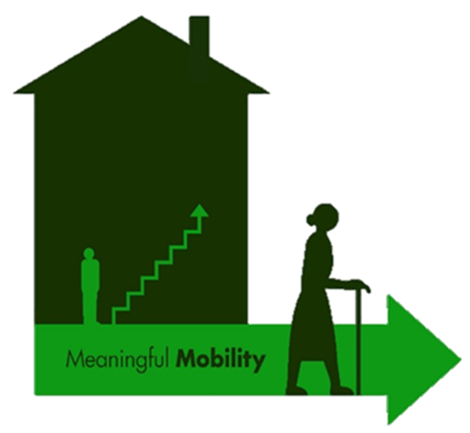
Mobiliteit
  Auto, (elektrische) fiets, lopen, OV
  Interviewer: Dat was naar de brievenbus?
  Mevrouw van Wijk: Ja, maar ik heb de brievenbus niet eens gehaald. Toen kwam ik een postbode tegen, heb ik gevraagd wil je alsjeblieft de brief posten en die heeft het gedaan. Toen ben ik in het dorp gaan lopen, maar ik kon niet meer. Dus toen heb ik gelift en iemand heeft mij voor de deur afgezet. Interviewer: Fijn dat iemand even was gestopt.
  Mevrouw van Wijk: Ja, ik ben in een dorp hè, dat scheelt wel. In zo'n klein dorp dan stoppen ze wel. (Mevrouw van Wijk, niet-aangeboren hersenletsel, 61-65 jaar, dorp).
Notes:
Creatieve oplossingen voor problemen met mobiliteit – dorpsomgeving kan helpen!

Slide 20

Ouder worden in je dorp
Een fijn huis
Een vertrouwd dorp/ buurt
Gezondheid en welzijn
Sociaal netwerk
Betekenisvolle activiteiten
Mobiliteit
Notes:
Verschillende theoretische aspecten van ageing in place belicht.
Wat heb je nodig om goed ouder te worden in je dorp?
Hoofdingrediënt: een vertrouwde leefomgeving, waarin mensen zich bekend en gezien voelen. En die de volgende zaken ondersteunt:
Ook nodig zijn een flinke dosis van een sociaal netwerk, en betekenisvolle activiteiten
Tot slot: een snufje mobiliteit helpt mensen om naar activiteiten toe te gaan, en lekker te bewegen.
Op basis van Boyle et al. (2015)
Housing wishes; feeling at home
Familiar and comfortable neighbourhood
Meaningful activities
Meaningful social relations
Supportive of movement
Supportive of health and well-being

Slide 21

Bedankt voor uw aandacht!
Contactgegevens:
l.b.meijering@rug.nl
www.rug.nl/staff/l.b.meijering/
Dit project is gefinancierd door de Europese Onderzoeksraad (ERC) als onderdeel van het Europese Horizon 2020 onderzoeks- en innovatieprogramma (Subsidieovereenkomst Nr. 802202).

Slide 22
Bronnen
Boyle, A., Wiles, J.L. & Kearns, R.A. (2015). Rethinking ageing in place: The ‘people’ and ‘place’ nexus. Progress in Geography, 34(12):1495-1511.
Douma, L., Steverink, N.S. & Meijering, L. (2021) Geographical life-space and subjective wellbeing in later life. Health & Place. 70.
Douma, L., Steverink, N., Hutter, I. & Meijering, L. (2017) Exploring Subjective Well-being in Older Age by Using Participant-generated Word Clouds. The Gerontologist 57(2): 229-239.
Fowler, M.J. (2017) Towards an age-friendly village. How can the subjective wellbeing of older adults in Vledder be explained by the age-­friendliness of the environment? Master’s thesis. Groningen: Rijksuniversiteit Groningen.
Lawton, M.P. & Nahemow, L. (1973). Toward an ecological theory of adaptation and aging. In W. Preiser (Ed.) Environmental design research (pp. 24-32). Stroudsburg: Dowden, Hutchinson & Ross.
Sturge, J., Klaassens., M., Lager, D., Weitkamp, G., Vegter., D. & Meijering., L. (2020) Using the concept of activity space to understand the social health of older adults living with memory problems and dementia at home. Social Science & Medicine.

Slide 23
Extra slides

Slide 24

Bron: Douma et al. (2017)
Notes:
Specifiek voor ouderen, onderzoek gedaan in Noord-Nederland
Een sociaal leven: betekenisvolle contacten met familie, vrienden, kennissen en buren.
Soms gekoppeld aan activiteiten: uit eten gaan, (samen) sporten, wandelen, lezen, handwerken
Gezondheid, zowel fysiek als geestelijk, is belangrijk voor welbevinden. Tot slot speelt de woon- en leefomgeving een belangrijke rol.

Slide 25

Een fijn huis (2)
Een betaalbare plek
  Ik krijg een uitkering. […] Je kunt niet denken, dat koop ik gewoon, want met 300 euros [per maand], kun je je het niet veroorloven om hier elke dag te eten voor 7 euro 50, dat snap je wel. Dan heb je niks meer over, kun je niet roken, ik neem een paar borrels per dag, nou dan zou je haast geen biscuitje meer kunnen kopen, dat zou ik niet willen.” (Mevr. Jensen, 56-60 jaar, aanleunwoning)
Notes:
Maar, financiele beperkingen, en zal meer worden: Mevrouw Jensen wil graag wat vaker eten uit het restaurant bestellen, maar heft daar geen geld voor…

Slide 26


Mobiliteit (1)
Dagelijkse beweging
Relatie met welbevinden
Vervoermiddelen: auto, (elektrische) fiets, lopen, OV
Beperkingen en mogelijkheden
Dit project is gefinancierd door de Europese Onderzoeksraad (ERC) als onderdeel van het Europese Horizon 2020 onderzoeks- en innovatieprogramma (Subsidieovereenkomst Nr. 802202).

Slide 27

Mobiliteit (2)
“We hebben sinds april vorig jaar elektrische fietsen. Naar Dorp E [waar hij vrijwilligerswerk doet] gingen we eigenlijk altijd met de auto, behalve als het super mooi weer was en weinig wind en weet ik veel wat allemaal, dan wilden we wel op de fiets gaan. Maar nu is het zo dat we eigenlijk altijd op de fiets gaan. Zoals gister waren we er ook, ja dan moet je van alles mee. Een grote pan soep moesten we meenemen […] dus toen moesten we wel met de auto. Maar eigenlijk deed dat een beetje zeer. […] Normaal fietsen we heel veel. Vorig jaar hebben we 3.000 kilometer gefietst.” (Meneer Peeters, 71-75 jaar, dorp)
Notes:
Nodig om je te bewegen, ergens te komen, activiteiten te ondernemen…
Ook met cognitieve beperkingen – auto, rijbewijs kwijt na beroerte
Elektrische fiets als mogelijkheid

Slide 28
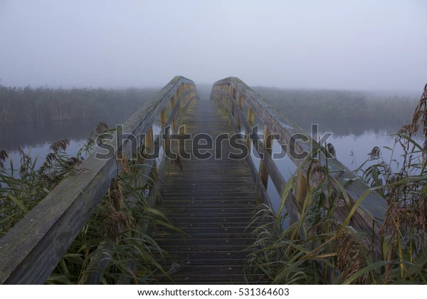
Mobiliteit (3)
“Ze zeggen allemaal dat ik nogal slinger, nou dat zal dan wel, maar ik zeg ik heb geen drank op hoor. [gelach] Ja het is met dat evenwicht. [Als er een smal bruggetje komt of zo] dan stap ik af. Ik heb laatst het pad nog gereden, nou dat is zo’n smal paadje. Dan denk ik, doorzetten. Hupsakee.” (Mevrouw Pietersen)
Notes:
Mevrouw Pietersen heeft niet-aangeboren hersenletsel, door een beroerte. In plaats van hulp van anderen te vragen, kan het soms ook oplossingen in de persoon zelf zijn.

